Slide 1




Bài 4. Phép nhân, phép chia các số tự nhiên
TRƯỜNG THCS QUANG TRUNG
Giáo viên:Lương Thanh Tùng

Slide 2
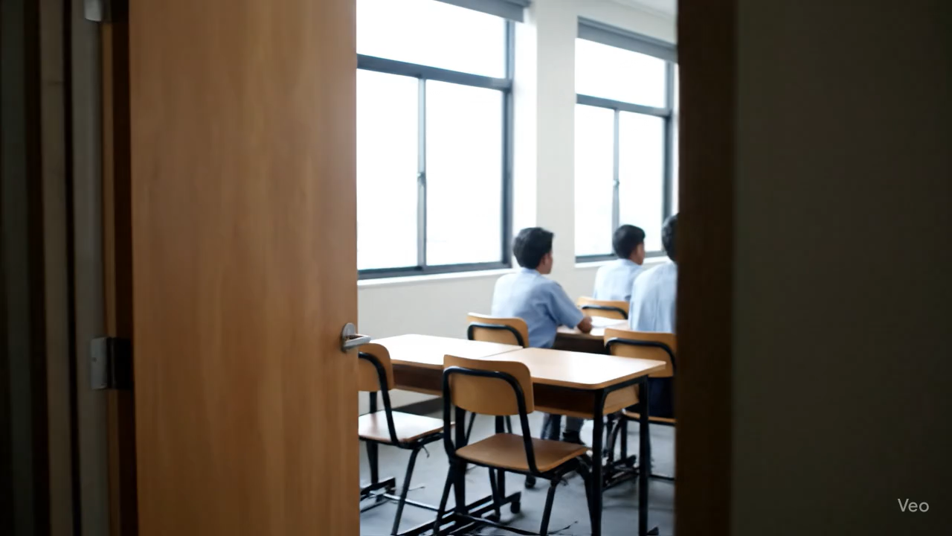

Slide 3
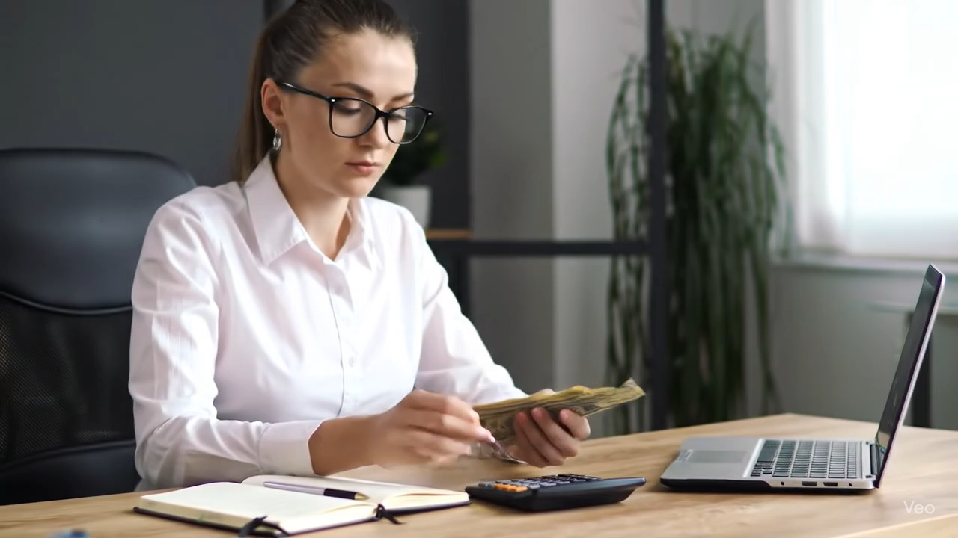

Slide 4
Cô gái đang đếm tiền đô-la Mỹ. Biết rằng cô gái đếm thấy 20 tờ mệnh giá 5$. Tính tổng tiền mà cô gái đang đếm ?

Slide 5
NỘI DUNG BÀI HỌC
TIẾT 1
I. Phép nhân
II. Phép chia
III. Luyện tập

Slide 6

MỞ ĐẦU

Slide 7
HÌNH THÀNH KIẾN THỨC

Slide 8
Bài 4. Phép nhân, phép chia các số tự nhiên
I. Phép nhân
a . b = c
Tích của 2 số tự nhiên
a x b = c
(Thừa số)
(Thừa số)
(Tích)
1. Nhân hai số có nhiều số
Ví dụ 1. Tính:
Vậy:

Slide 9
Bài 4. Phép nhân, phép chia các số tự nhiên
Luyện tập 1
Tính:
Giải
Vậy:
Vậy:

Slide 10
Bài 4. Phép nhân, phép chia các số tự nhiên
I. Phép nhân
2. Tính chất của phép nhân
Mô tả Tính chất | Mô tả bằng kí hiệu
Giao hoán
Kết hợp
Nhân với số 1
Phân phối của phép nhân với phép cộng

Slide 11
Bài 4. Phép nhân, phép chia các số tự nhiên
Ví dụ 2. Tính một cách hợp lí:
Giải

Slide 12

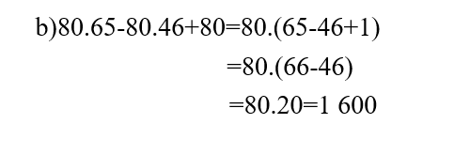
Bài 4. Phép nhân, phép chia các số tự nhiên
Luyện tập 2. Tính một cách hợp lí:
Giải

Slide 13
Bài 4. Phép nhân, phép chia các số tự nhiên
II. Phép chia
1. Phép chia hết
( Số bị chia)
( Số chia)
( Thương)
Lưu ý:
Nếu a : b = c thì a= bc
Nếu a: b = c và c#0 thì a : c = b
Hoạt động 3
Tính:
Vậy:

Slide 14
Bài 4. Phép nhân, phép chia các số tự nhiên
Tính:
Ví dụ 3.
Vậy:

Slide 15
Bài 4. Phép nhân, phép chia các số tự nhiên
II. Phép chia
2. Phép chia có dư
Cho hai số tự nhiên a và b với . Khi đó luôn tìm được đúng hai số tự nhiên q và r sao cho , trong đó .
Lưu ý:
Khi ta có phép chia hết
Khi ta có phép chia có dư. Ta nói: a chia cho b được thường là q và số dư là r. Kí hiệu: (dư r).

Slide 16
Bài 4. Phép nhân, phép chia các số tự nhiên
II. Phép chia
2. Phép chia có dư
Ví dụ 4. Đặt tính để tính thương và số dư của phép chia:
Vậy (dư 26)

Slide 17
VẬN DỤNG

Slide 18


Slide 19
Bài 4. Phép nhân, phép chia các số tự nhiên
Bài tập 1. Tìm số tự nhiên x, biết:
Giải

Slide 20
Bài 4. Phép nhân, phép chia các số tự nhiên
Bài tập 2. Một thửa ruộng có dạng hình chữ nhật với chiều rộng là 150m và chiều dài 250m. Em hãy cho biết mỗi ý sau đây là đúng hay sai ?
1. Diện tích thửa ruộng là 37 500 m²
2. Chu vi thửa ruộng là 800 m
3. Nếu người ta trồng cây xung quanh thửa ruộng hình chữ nhật này, cứ cách 10 m trồng một cây, thì sẽ trồng được 81 cây.

Slide 21

Nhà trường cần thuê xe ô tô để cho 220 học sinh khối 6 đi tham quan. Họ cần thuê ít nhất bao nhiêu xe nếu mỗi xe chở được 45 người
Nhà trường cần ít nhất … xe

Slide 22
CỦNG CỐ

Slide 23







Slide 24
Trong phép nhân a.b = c, thì a, b, c được gọi là:
Trong phép nhân a.b = c, thì
a, b được gọi là thừa số
c được gọi là tích

Slide 25
Cho phép nhân a . b = c, muốn tìm a ta làm như thế nào?
Có phép nhân a . b = c, thì a = c : b

Slide 26
Trong phép chia a : b = c, thì a, b, c được gọi là:
Trong phép chia a : b = c, thì
a được gọi là số bị chia
b được gọi là số chia
c được gọi là thương

Slide 27
Cho phép chia a : b = c, muốn tìm a ta làm như thế nào?
Có phép chia a : b = c, thì a = c . b

Slide 28
Tìm số tự nhiên x, biết:

